Slide 1
GDPR
Dataskyddsförordningen
Notes:
Godis, dipp, pringles och roligheter – Emoji känsla…Räck upp handen.

Slide 2
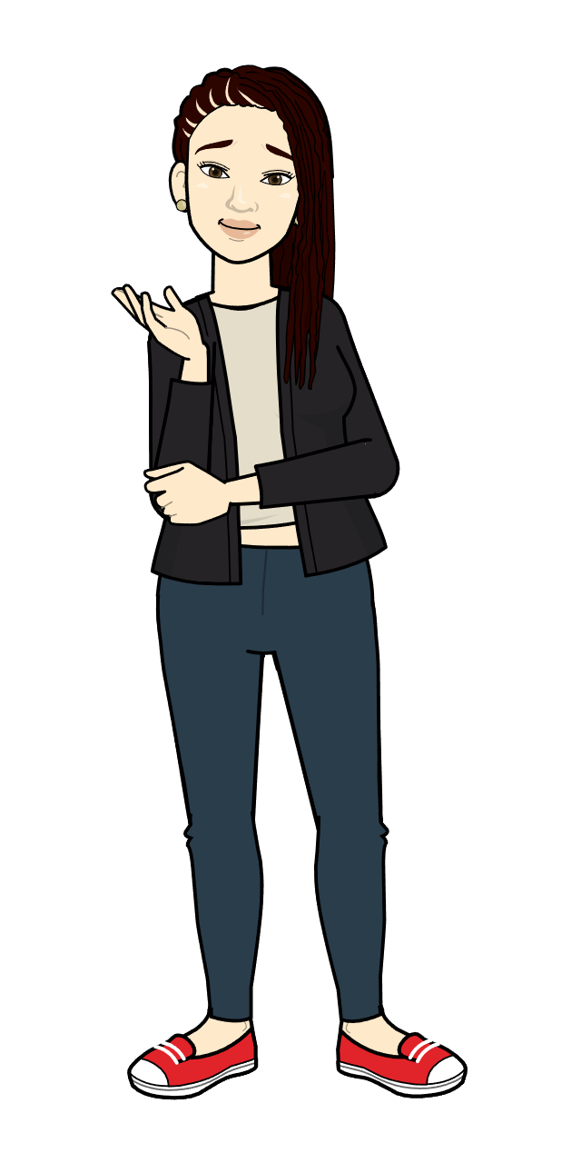
Definitioner
Personuppgiftsansvarig (PUA) | Region Västmanland
Dataskydd | En uppsättning av åtgärder som ämnar för att efterleva dataskyddsreglering
Dataskyddsombud | Kontrollerar att organisationen följer dataskyddsförordningen
Registrerad | Den som en organisation behandlar personuppgifter om

Slide 3
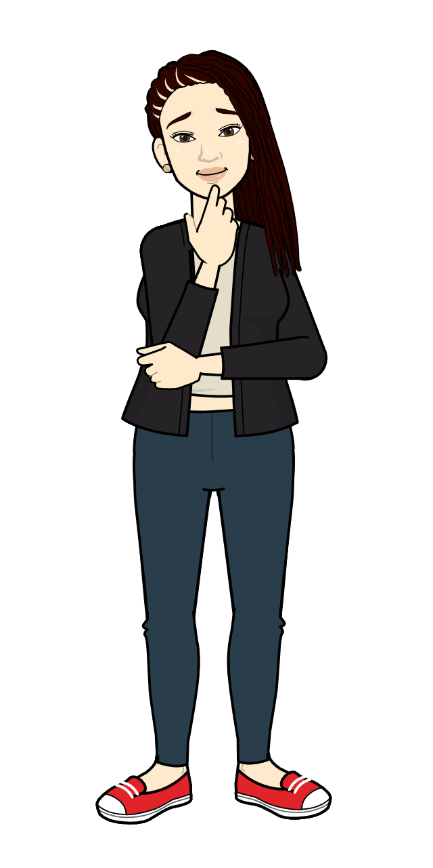
Varför?
Den digitala utvecklingen har medfört att massa personuppgifter flödar genom internet
Ansvaret förflyttas genom GDPR från enskilda personer till alla organisationer
Organisationer ska hantera enskilda personers uppgifter ansvarsfullt och med respekt för enskildas privatliv

Slide 4
Varför?

Slide 5
Vi frågar Chat GPT? Vilka vanliga enheter i ens vardag samlar in data från en?
Smartphones | Appar, webbläsare, sensorer, platsinformation, sökhistorik
Datorer och bärbara enheter | Webbläsaraktivitet, nedladdningar, filer och programanvändning
Wearables | Fysiska aktivitet, hjärtrytm
Fordon | Körbeteende, GPS-plats, sensorer, röststyrning/inspelning
Sociala medier | Interaktioner, kontaktnät, preferenser, beteenden, intressen
Notes:
Vilka har använt Chd GPT

Slide 6
Vad händer om din information säljs till ett försäkringsbolag eller TV-bolag?
Notes:
Små bikupor 10 min?

Slide 7
Vad är det värsta som kan hända?
Identitetsstöld
Registrerades integritet och rättighet inskränks – oberäknelig konsekvens och risk för skadestånd
Kan beslutas av tillsynsmyndighet om direkt upphörande av behandlingen
Varning reprimand, föreläggande, sanktion (10milj)
Varumärkesskada
Ekonomisk förlust
Rykte och integritetsskador
Målinriktad reklam och manipulation
Fysisk säkerhet
Juridiska konsekvenser

Slide 8
Tänk om ditt sjukhus läcker din information?
Hur kan den läckas?
Vad är det värsta som kan hända?

Slide 9
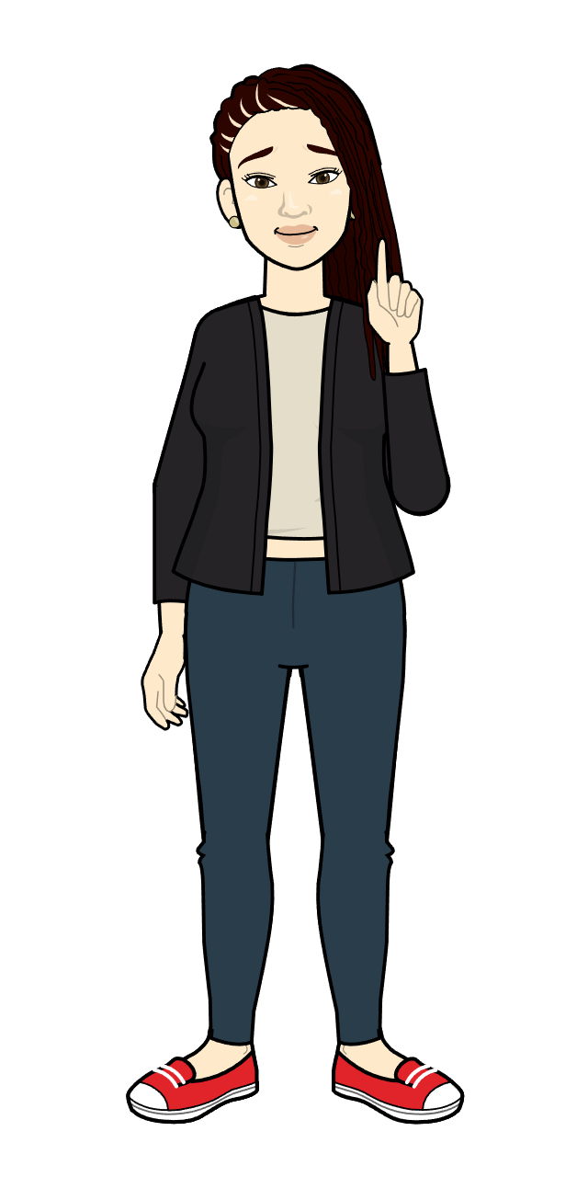
Så vilka krav har vi på oss?
Vi behöver följa de grundläggande principerna
Laglighet, Korrekthet och Riktighet
Ändamålsbegränsning, Uppgiftsminimering och Lagringsminimering
Integritet och Konfidentialitet
Ansvarsskyldighet och Öppenhet

Slide 10
Laglighet, Korrekthet och Riktighet
Rättsliga grunder enligt art.6
Registrerad lämnar samtycke för specifika ändamål
Nödvändig för att fullgöra avtal med registrerad
Nödvändig för att fullgöra rättslig förpliktelse
Nödvändig för att skydda den registrerades grundläggande intressen
Nödvändig för att utföra en uppgift som är av allmänt intresse eller som ett led av myndighetsutövning

Slide 11
Laglighet, Korrekthet och Riktighet
Rättsliga grunder enligt art.6
Registrerad lämnar samtycke för specifika ändamål
Nödvändig för att fullgöra avtal med registrerad
Nödvändig för att fullgöra rättslig förpliktelse
Nödvändig för att skydda den registrerades grundläggande intressen
Nödvändig för att utföra en uppgift som är av allmänt intresse eller som ett led av myndighetsutövning

Slide 12
Laglighet, Korrekthet och Riktighet
Rättsliga grunder enligt art.6
Registrerad lämnar samtycke för specifika ändamål (+tidsbestämd)
Måste vara frivilligt och jämställt
Måste kunna återkallas
Måste vara explicit och ett aktivt godkännande
Måste påminna

Slide 13
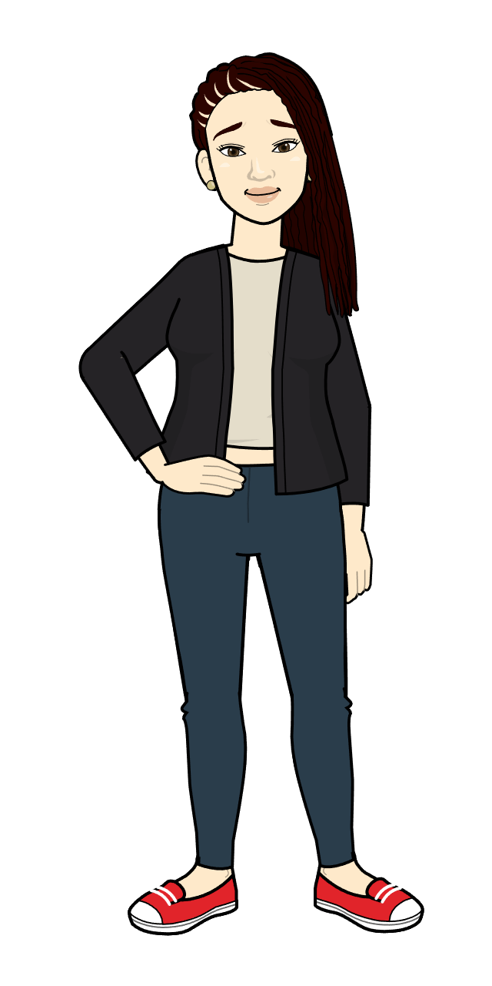
Laglighet, Korrekthet och Riktighet
Måste garantera… vilket innebär…
Korrekthet
Behandling av personuppgifter ska vara rättvis, skälig, rimlig och proportionerlig.
Riktighet
Personuppgifter som behandlas ska vara riktiga och uppdaterade

Slide 14
Ändamålsbegränsning, Uppgiftsminimering och Lagringsminimering
Ändamålsbegränsning
Endast samla in personuppgifter som är specifika ändamål
.
Uppgiftsminimering
Endast samla in personuppgifter som är relevanta.
Behandla aldrig fler personuppgifter än vad som behövs
Lagringsminimering
Endast spara personuppgifterna så länge som det faktiskt behövs för ändamålet, därefter ska det gallras eller avidentifieras.

Slide 15
Integritet och Konfidentialitet
Integritet
Är den enskildes rätt till privatliv
Registrerades integritet ska skyddas utifrån de grundläggande principerna.
Konfidentialitet
Är information som inte ska tillgängliggöras för obehöriga och kräver skydd för att efterleva konfidentialitet.

Slide 16
Ansvarsskyldighet och Öppenhet
Ansvarsskyldighet
Som Personuppgiftsansvarig är vi skyldiga att följa dataskyddsförordningenVi ska hålla ordning och reda och alltid vara transperant mot Registrerade.
Öppenhet
Vår skyldighet att vara klart och tydligt hur vi behandlar registrerades personuppgifter

Slide 17
Ansvarsskyldighet och Öppenhet
Informationspliktens formkrav
Tillgänglig
Språk
Personuppgiftsansvarig och kontaktuppgifter
Kontaktuppgifter till dataskyddsombud
Rättslig grund
Kategorier av personuppgifter
Mottagare av uppgifter
Överföring till tredjepart/land
Rätten att dra tillbaka samtycke
Rätten att lämna klagomål
Uppgiftsskyldighet
Varifrån personuppgifterna inhämtas
Behandling för annat ändamål
.
Ansvarsskyldighet
Som PUA är vi skyldiga att följa dataskyddsförordningenVi ska hålla ordning och reda och alltid vara transperant mot Registrerade.
Upprätta en registerförteckning

Slide 18
Vad är en personuppgiftsbehandling

Slide 19
Personuppgift
Direkta / Indirekta
(Harmlösa) Personuppgifter
Direkta / Indirekta
Känsliga Personuppgifter
Direkta / Indirekta
Extra Skyddsvärda Personuppgifter

Slide 20
Personuppgift
Direkta / Indirekta
(Harmlösa) Personuppgifter
Direkta / Indirekta
Känsliga Personuppgifter
Direkta / Indirekta
Extra Skyddsvärda Personuppgifter
Namn
Personnummer
Adress
E-postadress
Porträttfoto
Telefonnummer
Exempel på Indirekta:
Alias
Den enda personen med röd bil
IP-adress
Gruppfoto

Slide 21
Personuppgift
Direkta / Indirekta
(Harmlösa) Personuppgifter
Direkta / Indirekta
Känsliga Personuppgifter
Direkta / Indirekta
Extra Skyddsvärda Personuppgifter
Hälsouppgifter
Patientuppgifter
Etnisk ursprung
Politiska åsikter
Facktillhörighet
Religionstillhörighet
Sexuell läggning
Biometriska uppgifter
Exempel på indirekta:
Enkätundersökningar, gruppmöte, bild på utslag som visar på sjukdom, fritexter m.m.

Slide 22
Personuppgift
Direkta / Indirekta
(Harmlösa) Personuppgifter
Direkta / Indirekta
Känsliga Personuppgifter
Direkta / Indirekta
Extra Skyddsvärda Personuppgifter
Barn under 13(16)
4 sista siffror i personnummer
Löneuppgifter
Brottsöverträdelser
Värderande uppgifter
Uppgifter om privata sfären
Exempel på indirekta:
Barns uppgifter i journal
Lönesamtal
Medarbetarsamtal

Slide 23
Personuppgift
Direkta / Indirekta
(Harmlösa) Personuppgifter
Direkta / Indirekta
Känsliga Personuppgifter
Direkta / Indirekta
Extra Skyddsvärda Personuppgifter
Skyddade personuppgifter

Slide 24
Behandling
Definition av behandling är vid och omfattar alla åtgärder som vidtas i fråga om personuppgifter
Exempel:
Insamling, Registrering, Organisering, Strukturering, Lagring, Bearbetning, Ändring, Framtagning, Läsning, Användning, Utlämning genom överföring, Spridning eller Tillhandahållande på något sätt, Justering, Samkörning, Begränsning, Radering och Förstöring

Slide 25
Vad är konsekvenserna?
Registrerades integritet och rättighet inskränks – oberäknelig konsekvens och risk för skadestånd
Kan beslutas av tillsynsmyndighet om direkt upphörande av behandlingen
Varning reprimand, föreläggande, sanktion (10milj)
Varumärkesskada

Slide 26
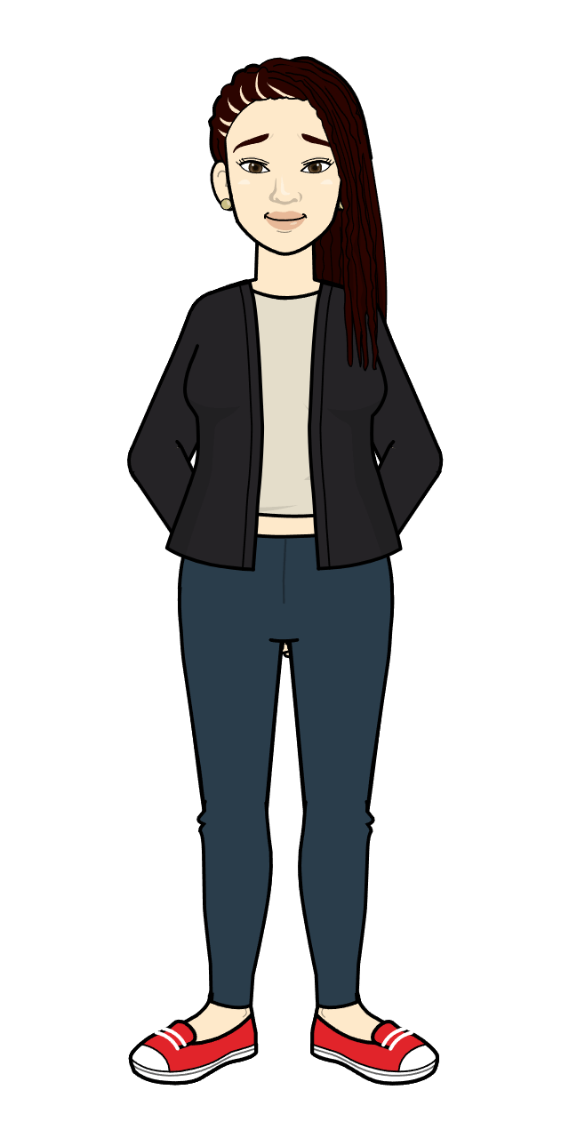
Vad kan vi göra?
Behandla personuppgifter enligt GDPR-principerna
Skapa en förståelse för vad som händer med personuppgifterna
Kravställ ett skydd för all data som hanteras
Se till att personuppgiftsbehandlingar är förtecknade
(varje förvaltning ska ha en registerförteckning)
Anmäl incidenter om personuppgifter behandlats på felaktigt sätt direkt till dataskyddsombud

Slide 27
Personuppgiftsincident
Exempel på en personuppgiftsincident kan t.ex. vara att en obehörig kollega tagit del av patientjournal.
Att känsliga personuppgifter skickats över e-post eller annan öppen kanal
Anmäl incidenter om personuppgifter behandlats på felaktigt sätt direkt till dataskyddsombud
Visste du att vår anmälningsplikt innebär att vi måste anmäla till IMY inom 72h!

Slide 28
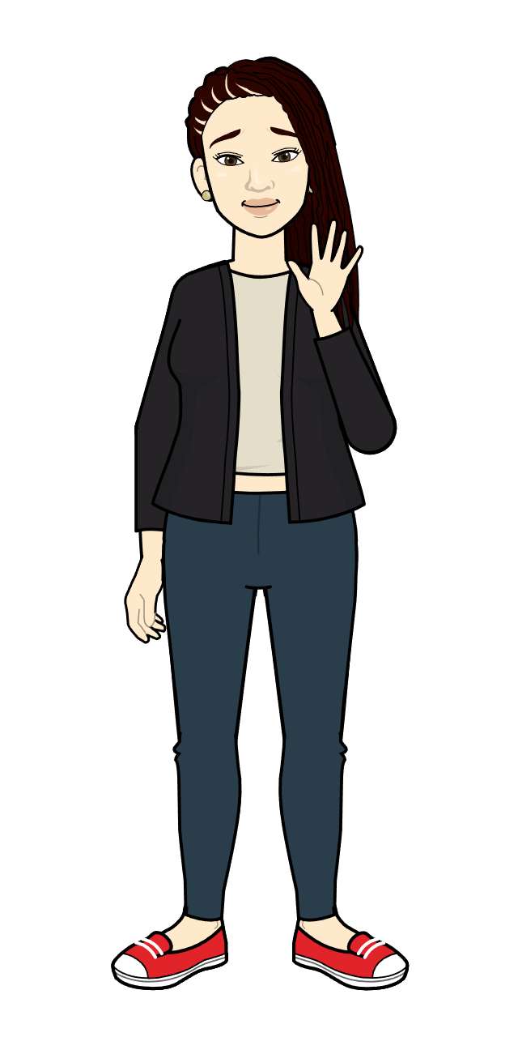
Tack för din tid!
moon.carlbring@regionvastmanland.se
dataskyddsombudet@regionvastmanland.se

